Slide 1

Nhiệt liệt chào mừng quý thầy cô !
Về dự giờ tiết chuyên đề lớp 5
Môn :Toán
Bài 7: Hỗn số
Giáo viên: Nguyễn Thị Thủy

Slide 3
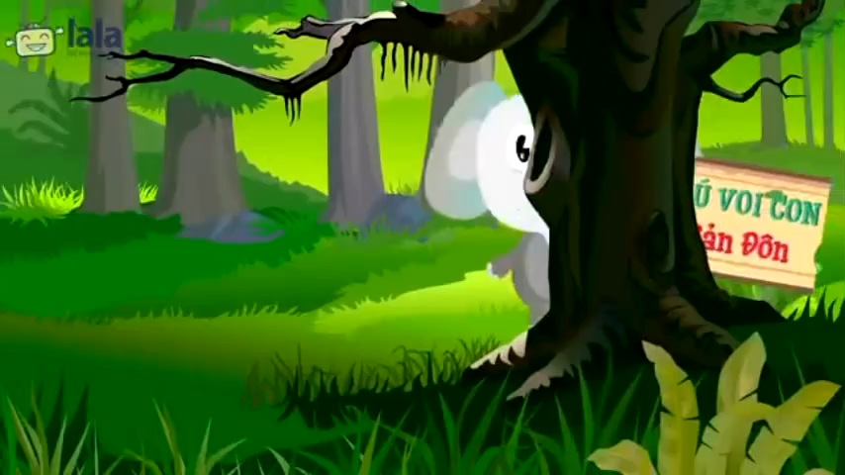

Slide 5



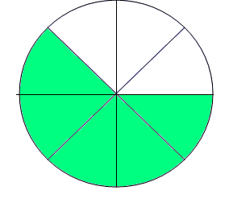
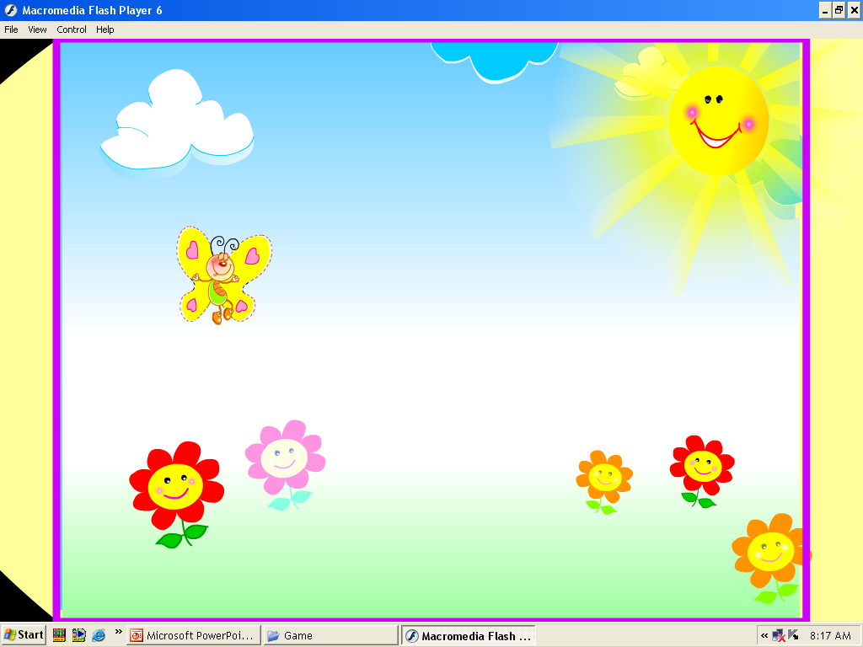


TRÒ CHƠI: Ong đi tìm mật
Câu 1: Phân số chỉ phần tô màu của hình dưới đây là:
5
8
3
8
A
B
D
C
3
8
5
8

Slide 6
TRÒ CHƠI: Ong đi tìm mật
Câu 2: Số bánh có màu xanh của hình dưới đây là:
A
B
C
C
2 cái bánh
và cái bánh
3 cái bánh
và cái bánh
2 cái bánh
và cái bánh
3 cái bánh
và cái bánh
1
3
3
1
4
4
4
4

Slide 7

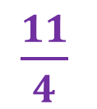
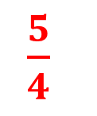
TRÒ CHƠI: Ong đi tìm mật
Câu 3: Kết quả của phép tính 2 + $\frac{3}{4}$ là:
A
B
C
D
8
$\frac{5}{4}$
$\frac{11}{4}$
$\frac{6}{4}$
4

Slide 9
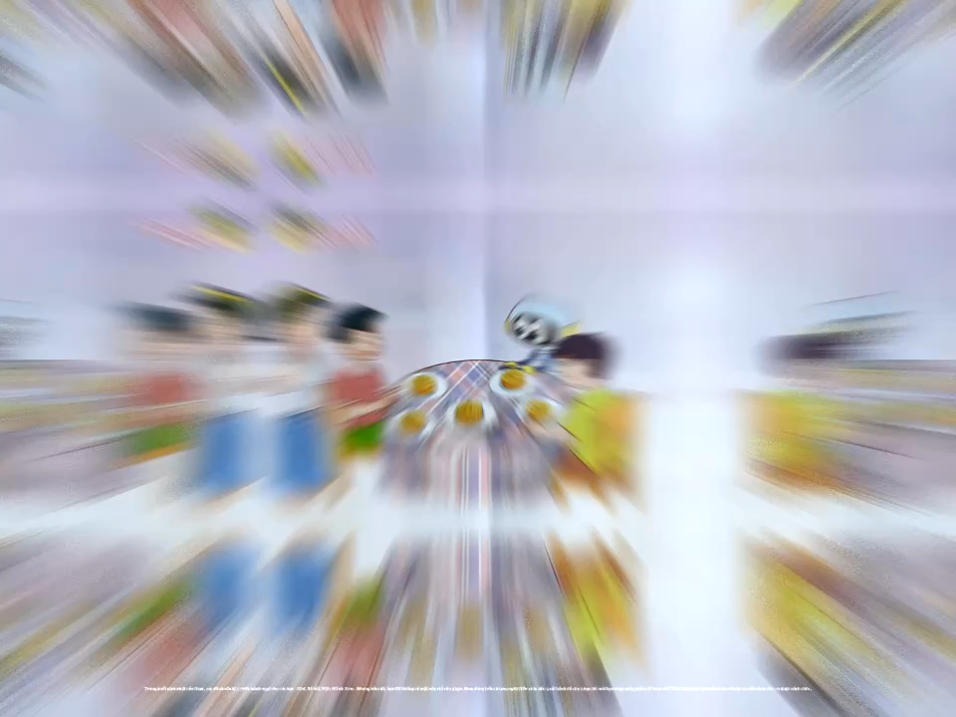

Slide 11
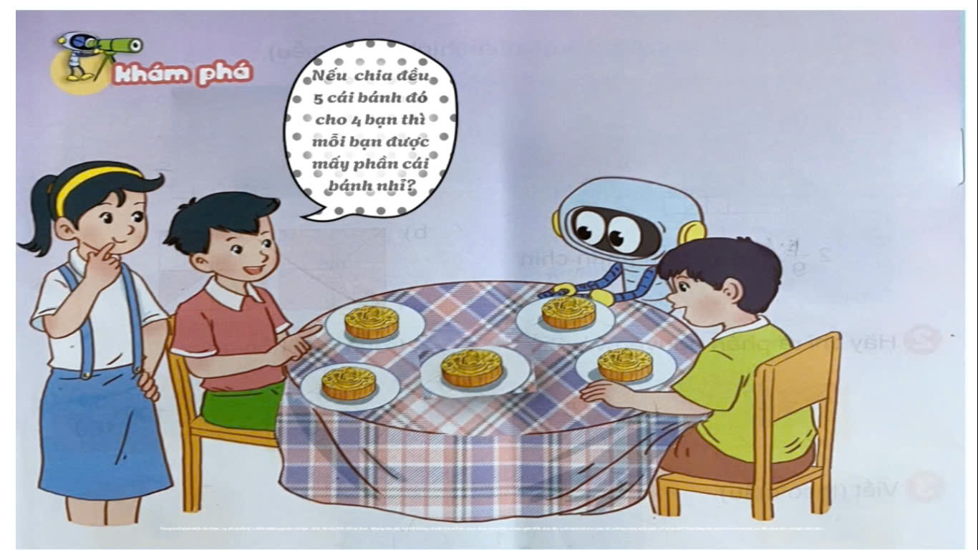

Slide 12
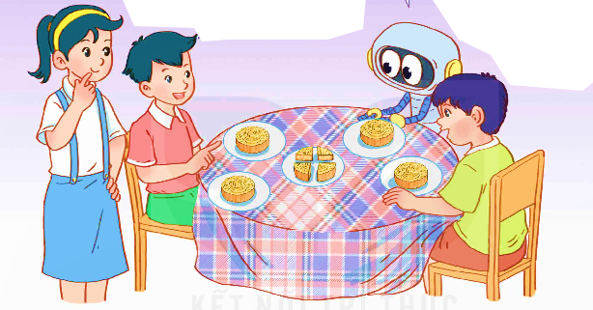


Slide 13

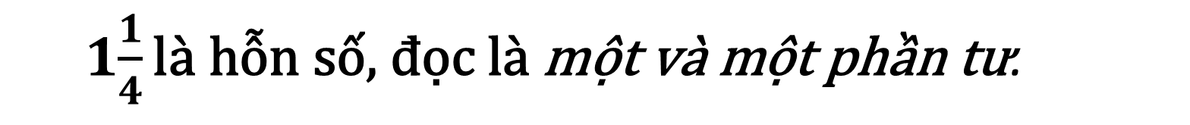
1$\frac{1}{4}\text{l}\text{à }\text{h}\text{ỗ}\text{n} \text{s}\text{ố, đọ}\text{c} \text{l}\text{à }\text{m}\text{ộ}\text{t} \text{v}\text{à }\text{m}\text{ộ}\text{t} \text{ph}\text{ầ}\text{n} \text{t}\text{ư}$.
$$\frac{1}{4}$$
1
Phần nguyên
Phần phân số

Slide 14
* Mỗi hỗn số gồm hai phần: phần nguyên là số tự nhiên và phần phân số bé hơn 1.
*Để đọc hỗn số, ta đọc phần nguyên, đọc chữ “và”rồi đọc phần phân số.

Slide 15
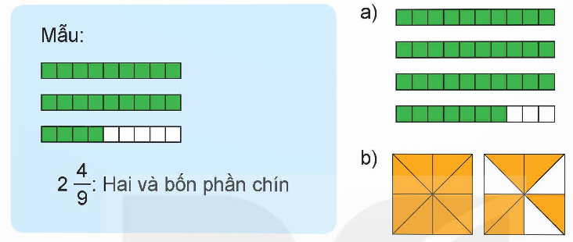
Bài 1
Viết và đọc hỗn số thích hợp với mỗi hình (theo mẫu)

Slide 16
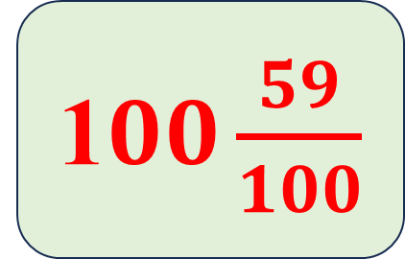
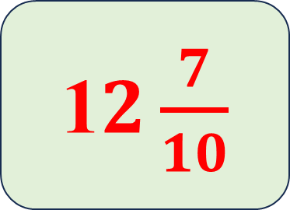
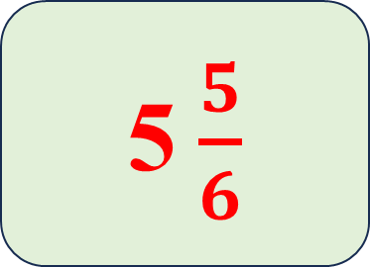
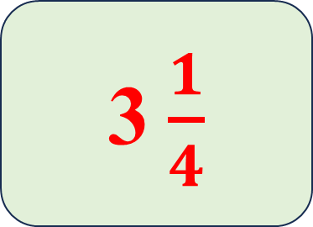
Bài 2
Hãy chỉ ra phần nguyên và phần phân số trong mỗi hỗn số
3$\frac{1}{4}$
5$\frac{5}{6}$
1$2\frac{7}{10}$
1$00\frac{59}{100}$

Slide 17
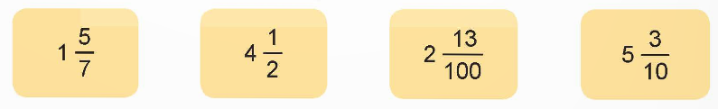
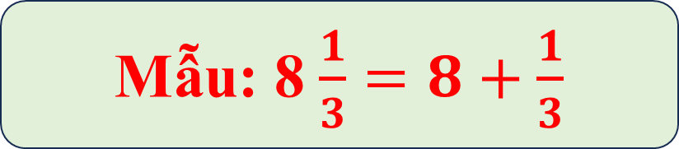
Bài 3
Viết (theo mẫu)
Mẫu: 8$\frac{1}{3}=8+\frac{1}{3}$

Slide 19

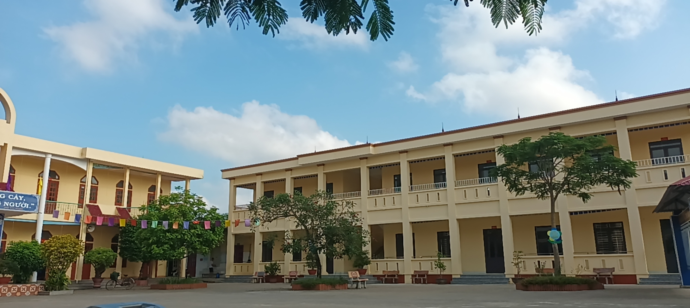
XIN CHÂN THÀNH CẢM ƠN
CÁC THẦY CÔ GIÁO
VÀ CÁC EM HỌC SINH!

Slide 20
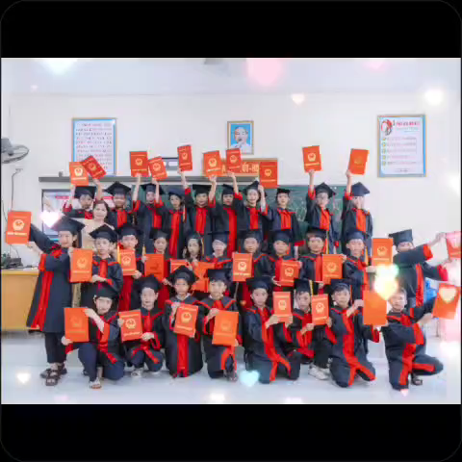

Slide 28
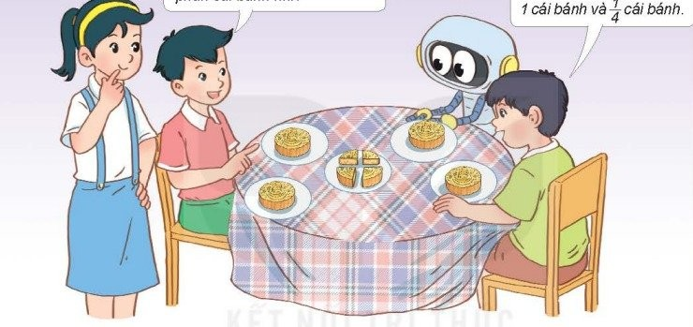

Slide 31


